Slide 1

数据存储与管理
期末答辩报告
2253721 陈茁扬
2254198 段子涛
2251528 王浩然
2253206 韩明洋

Slide 2

小组成员及贡献比例
学号 | 姓名 | 百分比
2253721 | 陈茁扬 | 25%
2254198 | 段子涛 | 25%
2251528 | 王浩然 | 25%
2253206 | 韩明洋 | 25%

Slide 3

CONTENT
目录
01
数据存储及优化
02
数据质量保证
03
数据血缘
04
优化前后对比

Slide 4
01
数据存储及优化

Slide 5

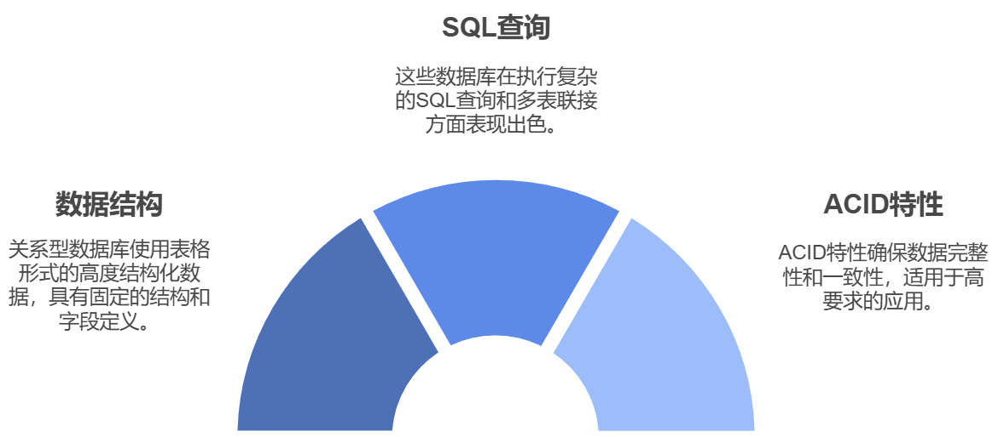
关系型数据库-MySQL
适用查询范围
关系型数据库在高效管理与查询结构化数据时表现良好，可以应对需要复杂查询与严格处理的场景，适用于好确保数据一致性与完整性的应用。

Slide 6
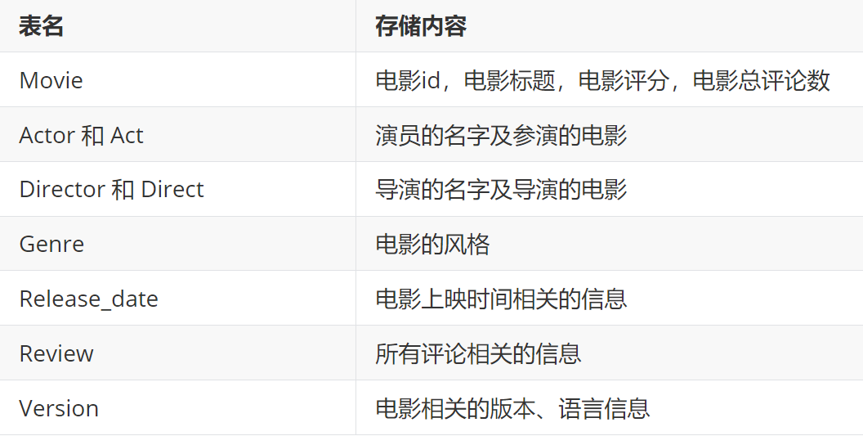
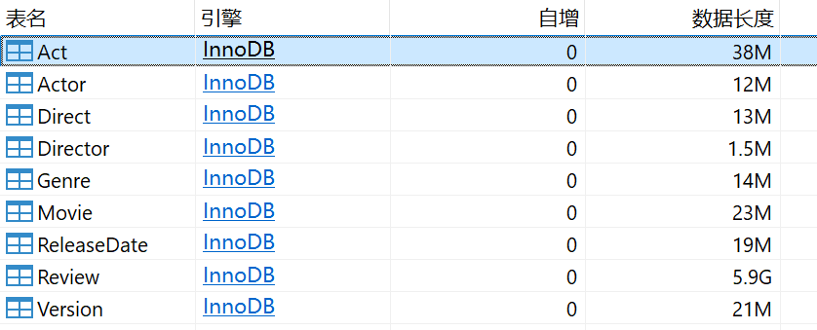
关系型数据库-MySQL
本项目中，我们使用 MySQL 进行关系型数据库的存储，存储了所有电影相关的信息，包括评论、演员与导演等，以支持所有查询。所有表的存储如下：

Slide 7
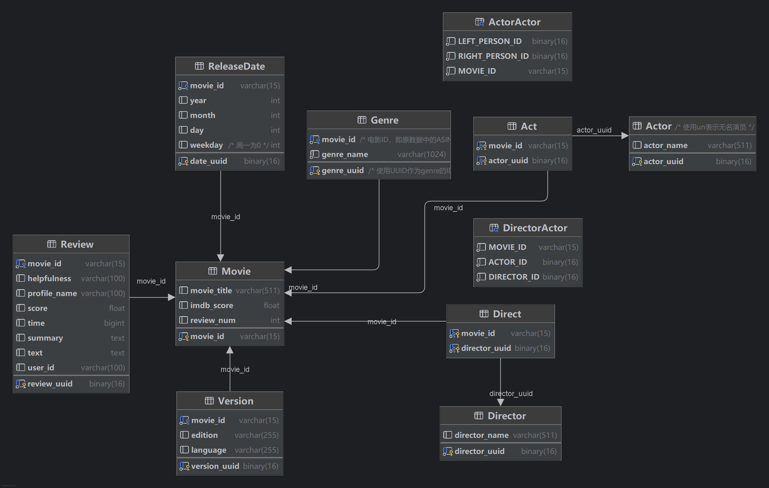
关系型数据库-MySQL E-R图

Slide 8
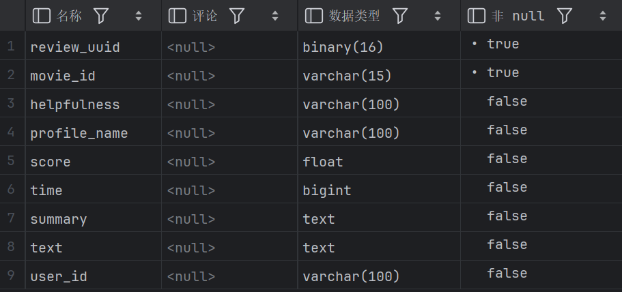
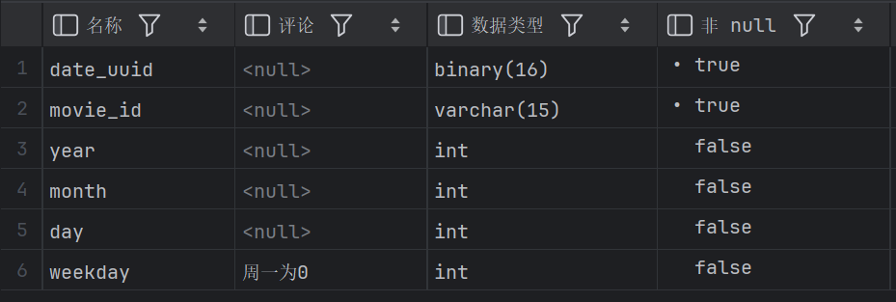
关系型数据库-MySQL
使用星形模型
字段设置
在 Review 表中，使用 bigint 类型存储记录评论时间信息的 time 时间戳字段，而不使用 datetime
在 Movie 表中，使用 float 类型存储评分相关的 imdb_score 字段
冗余存储
添加 review_num 评论数量字段，减少查询最受欢迎的演员组合时与评论表进行的联接操作
将电影的发布时间单独抽象为一张表，将电影发布时间的时间戳拆分为多个字段，减少按年、月、日查询电影时对数据的处理
Notes:
星型模型使用
本次项目采用星型模型结构，在数据存储上我们通过引入一定的数据冗余，换取了更好的查询性能。通过围绕事实表 `Movie` 建立一系列的维度表，将 `Movie` 的属性拆分到不同维度表中，简化了查询的复杂度，优化了查询的性能。
##### b. 字段设置
在 `Review` 表中，我们将记录评论时间信息的 `time` 时间戳字段的类型设计为了 `bigint`，而不是常见的 `datetime` 类型。这一决策主要基于以下考量：
- **平台兼容性**：采用 `bigint` 类型确保了数据能在不同数据库系统与编程语言之间保持一致性与互操作性。
- **空间效率**：相较于 `datetime` 类型，`bigint` 所需的存储空间更小，这对于规模较大的评论表 `Review` 而言尤为重要，能够有效降低存储成本。
而在 `Movie` 表中，我们将评分相关的 `imdb_score` 字段设计为了 `float` 类型，这样的选择主要出于如下考量：
- **节省资源**：相较与 `double` 类型，`float` 所占用的存储空间更小，有助于优化存储资源的利用。
- **精度适配**：考虑到电影评分并不需要较高的数值精度，`float` 类型足以满足需求，也可以避免不必要的复杂性。
##### c. 冗余存储
在电影表中，我们添加了 `review_num` 评论数量字段，通过添加这一冗余存储，避免在查询最受欢迎的演员组合时与评论表进行联接操作，从而提升查询性能。
此外我们将电影的发布时间单独抽象为一张表，将电影的发布时间拆分为多个字段，而不是直接存储电影发布时间的时间戳，这样在分别根据年、月、日查询电影时，可以减少对数据的处理，简化了操作流程，也提高了查询的性能。

Slide 9
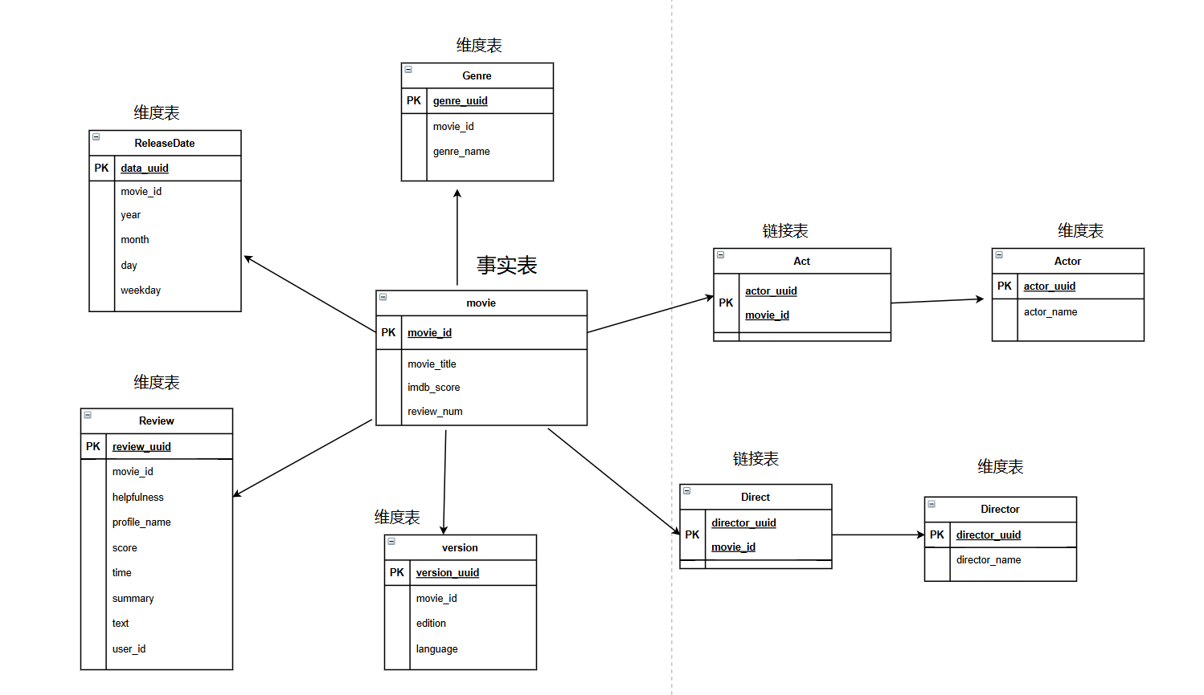
关系型数据库-MySQL 星型模型图

Slide 10
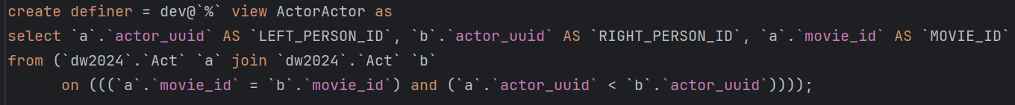
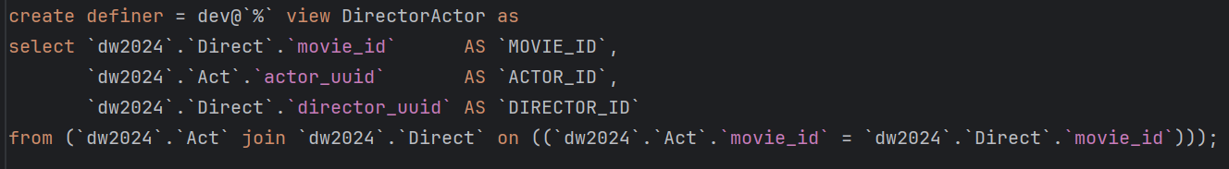
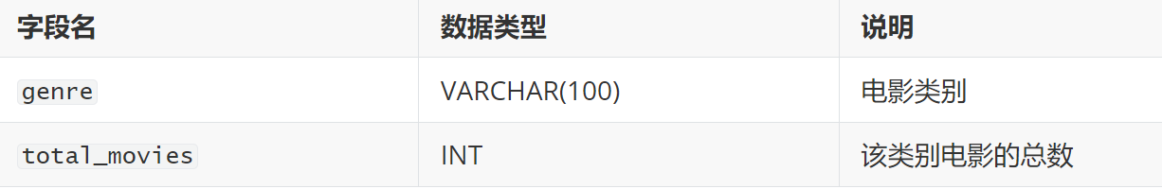
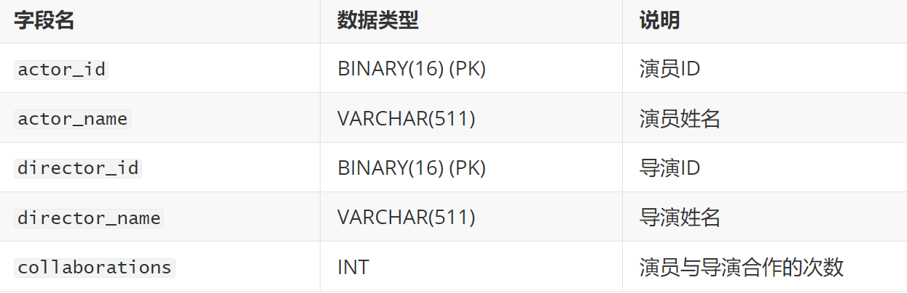
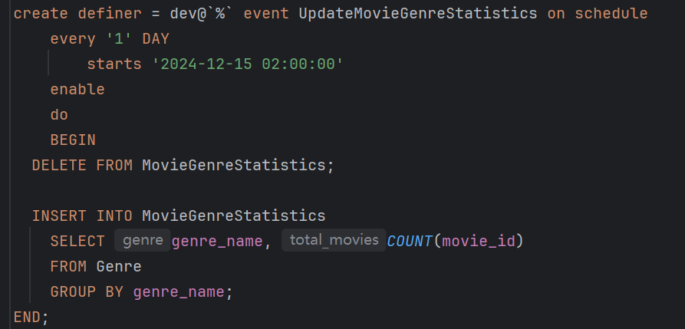
关系型数据库-MySQL
建立视图
建立演员和演员之间合作的视图，字段包括演员1的ID、演员2的ID以及合作的电影ID
建立演员和导演之间合作的视图，字段包括演员ID、导演ID以及合作的电影ID
建立Preaggregation表
建立 MovieGenreStatistics 表，汇总各电影类别的电影总数，加速查询某类别的电影统计数据
建立 MovieActorDirectorCollaborations 表，提前计算演员与导演之间的合作次数，以便快速查询哪些演员和导演经常合作
Notes:
建立视图
- **演员合作视图**
建立演员与演员之间合作的视图，字段包括：
- 演员1的 `ID`
- 演员2的 `ID`
- 合作电影的 `ID`
- **演员与导演合作视图**
建立演员与导演之间合作的视图，字段包括：
- 演员的 `ID`
- 导演的 `ID`
- 合作电影的 `ID`
PreAggregation 表设计**
为了进一步提升查询性能，我们设计了一些 `PreAggregation` 表，将耗时的计算过程放在服务器负载较小时进行。
在 `MovieGenreStatistics` 表中，我们提前汇总了各电影类别的电影总数，以加速查询某类别的电影统计数据。
在 `MovieActorDirectorCollaborations` 表中，我们提前计算了演员与导演之间的合作次数，以便快速查询哪些演员和导演经常合作。
对于如上两张表，我们采用 MySQL 的事件进行更新，在每天凌晨时将执行更新任务，以确保不影响平时业务的执行。

Slide 11



分布式数据库-Hive+hadoop
适用查询范围
扩展性强
分布式数据库专注于处理大规模数据和高并发访问，适用于需要高可用性和横向扩展的场景，如大数据处理、分布式日志存储和互联网应用。
01
高效索引
02
对常用查询字段建立单列和组合索引，这一策略有效加速了查询操作，提高了分布式数据库在高并发访问场景下的响应速度和效率。
容错性与容量弹性
03
分布式数据库具备高容错性，支持数据备份和故障转移机制，确保系统可靠性；同时，通过增加物理设备实现存储容量的弹性扩展，解决了瓶颈问题。
Notes:
适用查询范围
分布式数据库专注于处理大规模数据和高并发访问，适用于需要高可用性和横向扩展的场景，如大数据处理、分布式日志存储和互联网应用。
**主要功能优势：**
- **扩展性强**：支持水平扩展，允许数据分布在多个节点上并在多个节点并行处理查询，从而提高系统的吞吐量和性能。特别是在库表分布于不同节点时，分布式数据库能高效地处理分布式事务，确保数据的一致性和完整性。
- **负载均衡**：通过负载均衡机制动态分配查询压力，确保每个节点都在其容量范围内运行，同时优化查询执行计划以高效利用分布式环境的计算资源。
- **高效索引**：支持在不同节点上创建和维护索引，有效减少数据传输，提高查询效率。这对于分布式查询尤为重要。
- **容错性高**：具备备容错能力，在节点故障或网络中断的情况下，系统能够继续运行。这包括数据备份和故障转移等机制，保证系统的高可用性。
- **容量弹性**：支持在不同物理设备间存储数据，通过增加节点解决容量瓶颈，实现系统的横向扩展。

Slide 12
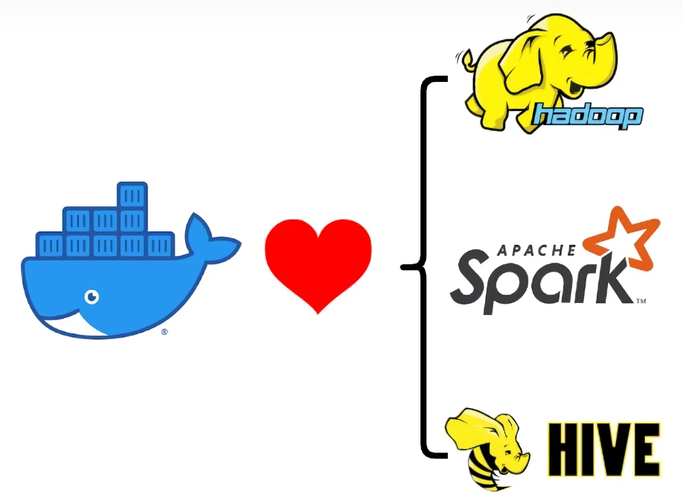
分布式数据库-Hive+hadoop
在本项目中，采用 Hive 和 Hadoop 作为分布式数据库，使用1个 Namenode 和1个 Datanode 的伪分布式架构，并以 MapReduce 作为计算引擎，HDFS 作为存储系统。集群的元数据存储使用 PostgreSQL，并配置在 Docker 上，同时尝试集成 SparkSQL 计算框架。
我们的分布式数据库的表结构与关系型数据库相似，但将原本的关系型数据库视图 `actor_actor` 和 `director_actor` 转换为实际的外部表，这样加速了演员之间以及演员与导演之间关系的查询。
所有的分布式数据库表都使用外部表，这对于大数据处理场景是一种优化，因为可以在数据本地进行查询处理，从而减少数据移动的需求。
Notes:
在本项目中，采用 Hive 和 Hadoop 作为分布式数据库，使用1个 Namenode 和1个 Datanode 的伪分布式架构，并以 MapReduce 作为计算引擎，HDFS 作为存储系统。集群的元数据存储使用 PostgreSQL，并配置在 Docker 上，同时尝试集成 SparkSQL 计算框架。
#### 存储优化工作
- 将关系型数据库中的视图转为实际表，不仅复用了原有代码，还减少了演员与演员、演员与导演之间的连接操作，从而加速了查询。
- 采用与关系型数据库相同的表结构，通过引入冗余字段避免了复杂的连接操作，并设置了相同的索引以优化查询性能。
- 通过建立外部表来管理存储在外部的数据，数据库仅保存元数据，而实际数据存储在文件系统中。这种方法允许在数据存储位置直接进行查询，减少了数据的传输，提高了查询效率，避免了数据移动可能带来的性能瓶颈。

Slide 13
图数据库-Neo4j
适用查询范围
01
02
03
复杂关系查询
路径发现与分析
递归查询能力
图数据库在处理节点间复杂关系方面表现出色，能够快速识别并查询节点间的邻居关系或共同连接点，极大地提高了数据检索的效率和准确性。
通过支持最短路径查找及多种图算法的集成，图数据库能有效分析图中的关键节点和社区结构，为网络数据分析提供强大的工具。
图数据库支持递归查询功能，使得追踪节点到自身的路径变得简单高效，这对于存储和处理具有复杂关系的数据尤为重要。
Notes:
#### 适用查询范围
图数据库专注于处理**图形化数据**，主要用于节点和边之间关系的高效处理，能够灵活支持复杂关系型数据的查询，尤其在面对大量、复杂、动态的网状数据时表现出色。同时，图数据库具备实时增删改查、可视化、高可用和备份恢复功能，并严格遵循 ACID 事务特性。
**主要功能优势：**
- **复杂关系查询**：图数据库能够快速处理复杂节点间的关系，如查找邻居节点或共同连接点。在项目中，当查询演员与导演之间的关系时，关系型数据库通常逻辑复杂且效率较低，而图数据库能以简单的查询语句快速、高效地获取节点之间的关系。
- **路径发现**：支持查找任意两个节点之间的最短路径，并集成多种图算法，能够有效分析图中关键节点、社区结构，应用于路径规划、网络分析及依赖关系分析等场景。
- **递归查询**：图数据库支持递归查询，便于追踪节点到自身的路径，这在存储和处理复杂关系数据时非常高效，传统关系型数据库难以轻松实现这一功能，尤其在查找自循环关系时，图数据库更具优势。

Slide 14
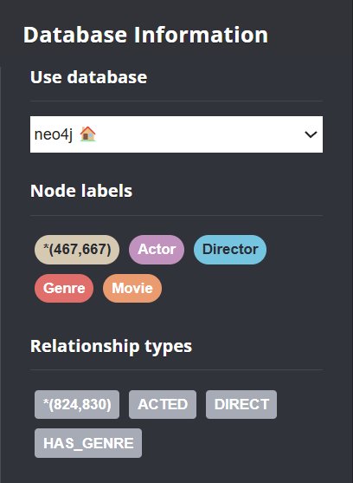
图数据库-Neo4j
存储字段选择
在数据库中只存储4类节点（演员、导演、电影、电影类型）以及3种关系（导演与电影间的执导关系、演员与电影之间的参演关系、电影类型的拥有关系），便于查询时快速进行计算。
在数据库中电影节点中存储电影相关的评论数，便于统计。
建立索引
对查询时4类节点中将会用到的字段建立索引，分别是演员名、演员名、电影名、电影风格
Notes:
本项目中，我们使用Neo4j进行图数据库的存储。在Neo4j中，节点和关系存储的数据如下：
**节点类型（Node Labels）：**
1. **Actor（演员）**
- `actor_uuid`：演员的唯一标识符（UUID）
- `actor_name`：演员的名字
2. **Director（导演）**
- `director_uuid`: 导演的唯一标识符（UUID）
- `director_name`: 导演的名字
3. **Movie（电影）**
- `movie_id`: 电影的唯一标识符（ID）
- `movie_title`: 电影的标题
- `movie_review_num`: 电影的评论数量
4. **Genre（电影类型）**
- `genre_uuid`：类型的唯一标识符（UUID）
- `genre_name`：类型名称
**关系类型（Relationship Types）：**
1. **ACTED（参演）**
- 连接演员(Actor)和电影(Movie)
- 表示一个演员参演了某部电影
2. **DIRECT（执导）**
- 连接导演(Director)和电影(Movie)
- 表示一个导演执导了某部电影
3. **HAS_GENRE（拥有类型）**
- 连接电影(Movie)和类型(Genre)
- 表示一部电影属于某种类型或流派

Slide 15
02
数据质量保证

Slide 16
数据爬取
使用`aiohttp`库
为了提升数据获取的速度与效率，我们采用了`aiohttp`这一强大的HTTP库，通过多线程并行处理技术，实现了对多个网页的快速访问和数据抓取。
应对反爬措施的策略
面对目标网站的反爬机制，我们采取了包括生成随机请求头、引入重试机制以及使用随机cookie等策略，有效避免了被识别为爬虫，确保了数据爬取的顺利进行。
数据筛选与提取技术
我们专注于从爬取的数据中筛选出`Movies & TV`标签下的相关内容，并利用`lxml`库的`xpath`功能精确提取所需信息，保证了数据的相关性和准确性。
Notes:
1. 在爬取数据的过程中：
- 为保证数据爬取的效率与便捷性，我们使用 `aiohttp` 这一 HTTP 库请求获取网页数据，并采用多线程并行爬取多个页面。
- 为避免反爬操作，我们使用 `fake_useragent` 生成随机请求头，并引入重试机制，将失败的请求加入重试队列，确保能够成功获取数据。
- 通过随机函数生成 `cookie`，避免同一 `cookie` 请求频率过高触发反爬机制。
- 小组成员之间采用多种方式爬取数据，互相补充以确保完整的网页数据，避免信息遗漏。
2. 筛选出 `Movies & TV` 和 `Prime Video` 标签的数据，后续筛掉 `TV` 数据。
3. 使用 `lxml` 的 `xpath` 功能从网页中提取数据，对不同类型的网页使用不同 `xpath` 标签尝试提取数据，以保证能够从网页中正确提取出数据。

Slide 17
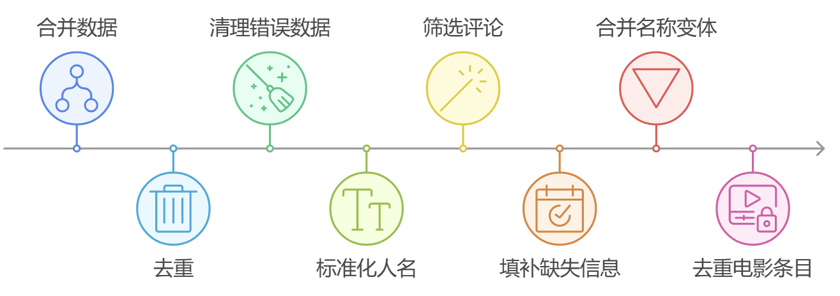
数据清洗
Notes:
1. 将所有收集到的数据合并到一个文件中，并按 ASIN 去重，避免数据重复或遗漏。
2. 去除明显错误的数据，如演员、导演、语言等多项字段中缺失超过 2/3 以上的数据。
3. 去除人名中多余的引号等符号。
4. 去除电影数据集中的无关信息，包括电影名称中的引号与版本信息等，并将多个空格合并为一个以规范化数据。
5. 根据处理得到的电影 ASIN，筛选出评论中与电影相关的评论。
6. 对于缺失上映时间的电影，使用评论中该电影的最早评论时间作为上映时间。
7. 合并同一名字的不同表示方式，建立映射关系后，根据映射关系替换姓名，确保同一名字使用相同的表示方式。
8. 最后进行电影信息的去重，我们将电影名称相同且导演相同的认定为同一部电影，数据集中仅保留相同电影中的第一项。保留电影到最终版本的映射关系，以建立数据血缘关系。

Slide 18
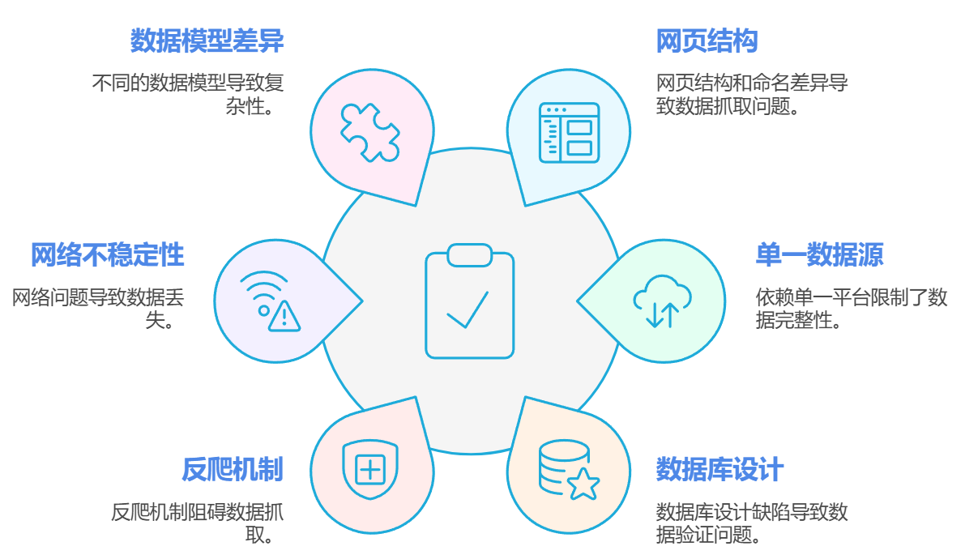
数据质量影响因素
Notes:
1. **网页结构及关键信息命名差异**
网页结构或命名的差异可能导致爬取数据不完整或出现错误，直接影响数据质量。
2. **单一数据源的局限性**
数据主要来源于单一平台，因平台信息本身不完整且未完全使用第三方数据源补充（如豆瓣和 TMDB），受到接口请求限制或数据重复爬取的影响，导致数据质量受损。
3. **数据库设计缺陷**
数据库设计可能存在不足，导致数据在录入时无法有效校验，出现数据重复或不完整的情况。
4. **反爬机制影响**
Amazon 的反爬机制对爬虫工作构成阻碍，尽管已解决验证码问题，但部分页面的 detail 数据被隐藏，导致需要重新爬取，影响数据完整性。
5. **网络不稳定性**
网络连接的不稳定或中断可能导致爬取过程中的部分数据丢失。
6. **数据模型和格式差异**
不同数据源的数据模型和格式不一致，需要进行转换和验证，但转换过程中可能进一步影响数据质量。
7. **数据处理环节问题**
数据清洗、转换和装载过程中，可能因逻辑混乱而引发数据丢失、重复或失真等问题。此外，在更新和重处理数据时，也可能因人为偏差造成数据质量问题。

Slide 19
03
数据血缘

Slide 20
场景概述
数据血缘是一种记录和追踪数据流动路径的技术，用于了解数据在整个信息系统中的传递、转换和处理过程，广泛应用于数据治理、质量管理和风险控制等领域。
数据质量管理
合规性和审计
数据治理
故障排查和性能优化
01
02
03
04
变更管理
数据资产管理
数据安全
业务影响分析
05
06
07
08
Notes:
1. **数据质量管理**
数据血缘可用于监控和评估数据质量，通过追踪数据流动路径，快速定位数据质量问题的根本原因和发生位置，便于实时修复与改进。
2. **合规性和审计**
在遵循法规和行业标准的场景下，数据血缘能够追踪敏感数据的处理路径，确保数据处理的合规性。同时，审计人员可借助数据血缘验证数据准确性和完整性，提升数据可信度。
3. **数据治理**
数据血缘是数据治理中的关键部分，可帮助识别数据生成、修改和使用的全流程。通过清晰的数据追踪，支持数据治理政策、标准化规则的制定和执行。
4. **故障排查和性能优化**
当数据处理链路中发生故障或性能下降时，数据血缘能够协助快速识别问题根源，通过追踪数据流路径，优化处理节点或排除系统故障，提高整体性能。
5. **变更管理**
当数据架构或处理逻辑需要调整时，数据血缘可评估变更的影响范围，确保变更过程中的风险最小化。
6. **数据资产管理**
数据血缘有助于全面了解数据资产的流转路径，支持资源分配优化。它可以帮助识别哪些数据资源被频繁使用，哪些资源被闲置，以实现更高效的数据管理。
7. **数据安全**
数据血缘能追踪敏感数据的流动路径，帮助明确敏感数据的暴露风险并加强安全防护。同时，可追踪数据泄露事件的源头并快速采取应对措施。
8. **业务影响分析**
在业务变更或系统升级时，数据血缘能够分析变更对下游业务流程的影响，支持变更方案的制定与实施，从而最大限度降低业务风险。

Slide 21
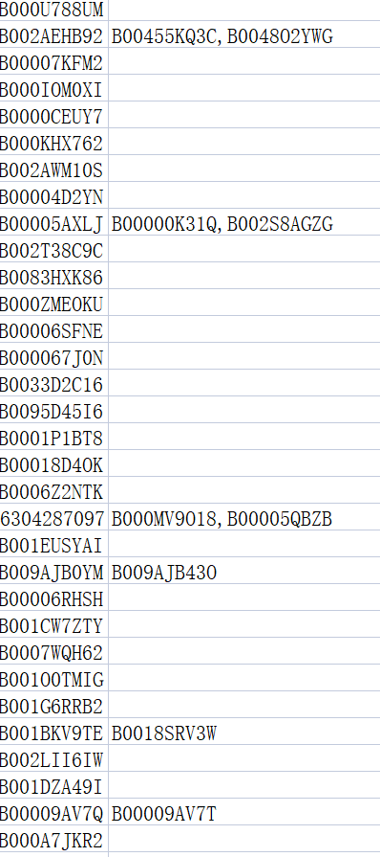
项目应用
电影合并过程
在本次项目中，我们为合并到一起的电影的ASIN建立了一张表来记录血缘关系，确保了最终数据来源的准确性和可追溯性。

Slide 22
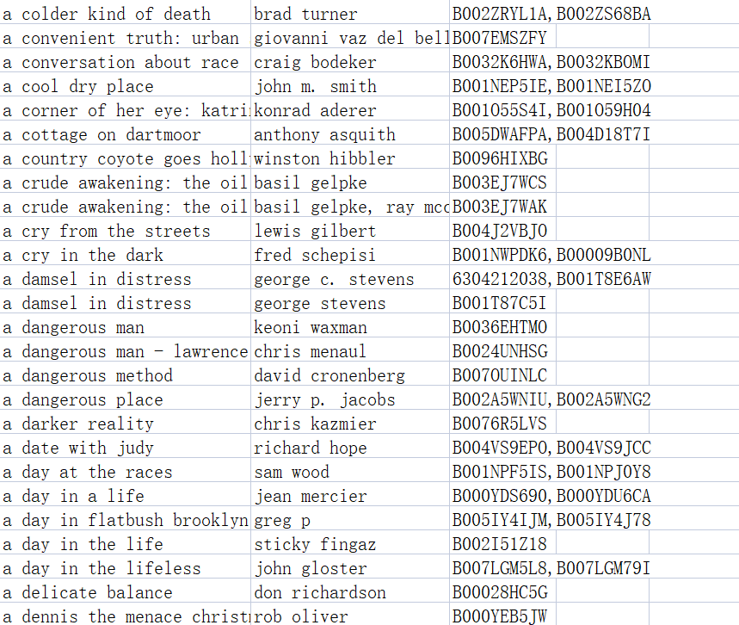
项目应用
导演来源记录
我们使用了一张单独的映射表来记录movie表中的导演的来源，这有助于我们更好地理解和分析导演与电影之间的关系。

Slide 23
04
优化前后对比

Slide 24
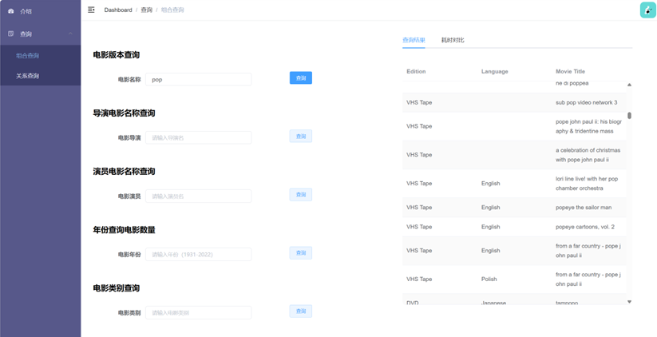
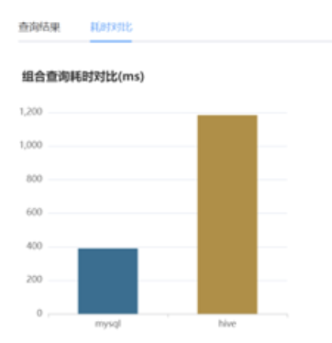
组合查询示例
输入电影的名称，查询该电影的版本。返回电影名称，版本和语言，在右侧查询列表中以表格形式显示。如输入pop： 也可以选择耗时对比查看 MySQL 数据库与分布式数据库速度对比。

Slide 25
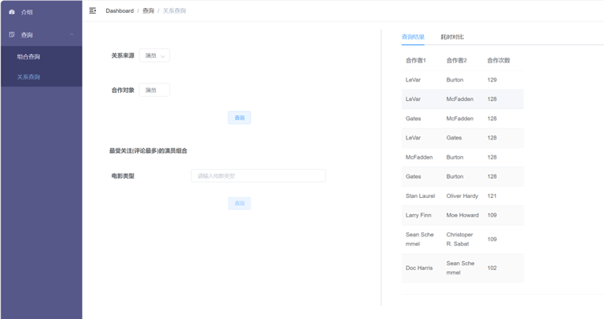
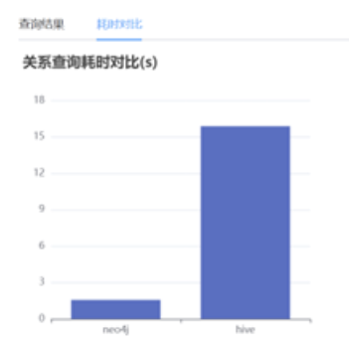
关系查询示例
查询两个演员合作的次数，右边会显示合作者1和合作者2以及合作次数记录。
也可以选择耗时对比查看图数据库与分布式数据库速度对比。
按条件查询

Slide 26
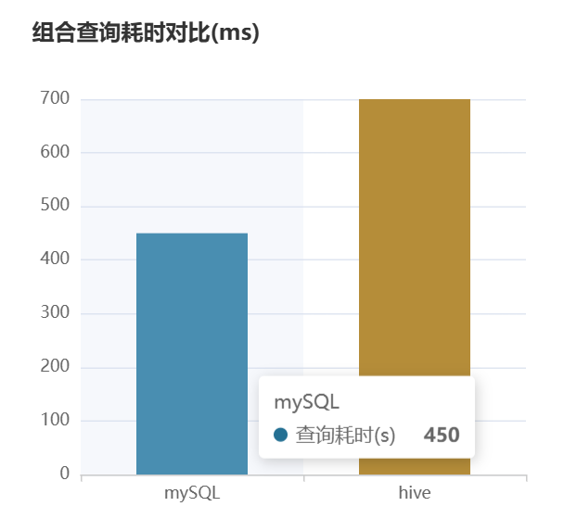
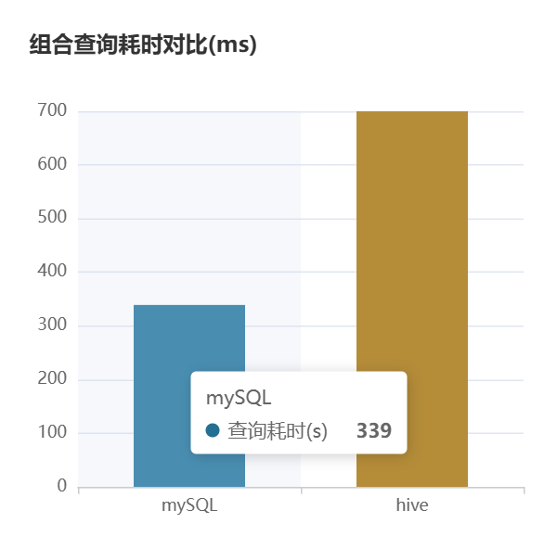
关系型数据库优化对比——预聚合表
通过预聚合表，我们可以将部分操作放在服务器负载较小时进行。
如图，我们在查询某一类别下的电影数量时，左图是未使用预聚合表的耗时，使用预聚合表后，查询速度得到改善，从450ms提升到了右图的339ms

Slide 27
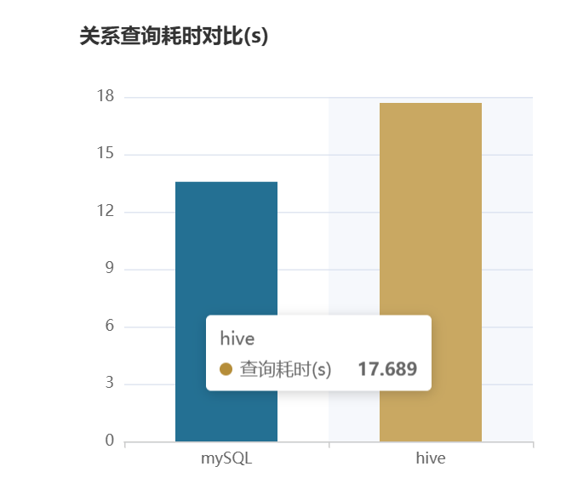
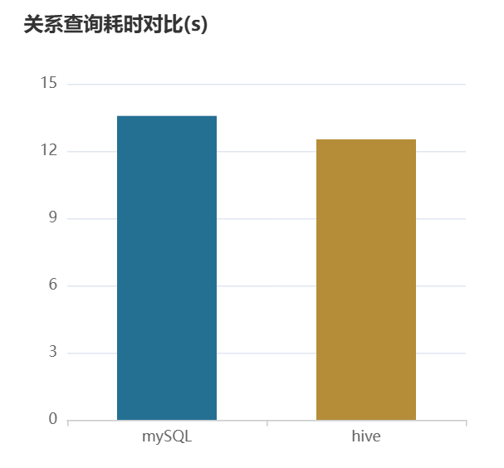
分布式数据库优化对比——将视图建立为实际的表
若不将视图建立为实际的表，则在分布式数据库中会出现更多的join操作，拖慢了查询的速度，在将视图建立为实际表后，速度加快了约5秒，下图是加快后的结果，查询时间为12.523s.

Slide 28
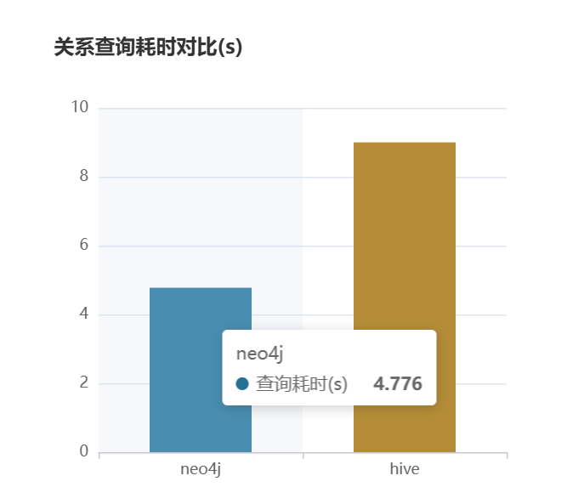
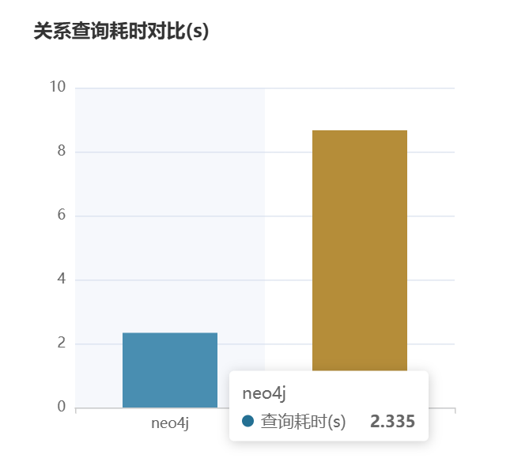
图数据库优化对比——建立索引
建立图数据库索引可以加速图数据库关系的查询。
左图是添加索引之前，查询演员之间的关系耗时为4.776秒，右图是添加索引之后，查询演员之间的关系耗时2.335秒。
导演来源记录

Slide 29
感谢观看！
THANKS！

